Slide 1
ŞEHİT ERHAN DURAL KIZ İHL 2023-2024 EĞİTİM ÖĞRETİM YILI MESLEK DERSLERİ VE DKAB ZÜMRESİ SENE BAŞI SUNUSU

Slide 2
PROJELER VE DERS DIŞI TÜM FAALİYETLER
2022-23 Yılı Yapılan Etkinlikler
Camiler ve Din Görevlileri Haftası
Mevlid-i Nebi
İHL’lerin Kuruluşu
İz Bırakan Hanımlar İle Değerlerimiz
Üç Aylar ve Ramazan Etkinlikleri
Ayet ve Hadislerden Değerlerimi Öğreniyorum
Cuma Bayramı ve Cuma Sadakası
2023-24 Yılı Yapılması Planlanan Etkinlikler
Mevlid-i Nebi
Camiler ve Din Görevlileri Haftası
İHL’lerin Kuruluşu
Bilime Yön Veren Müslüman Bilim İnsanları
Ayet ve Hadislerden Değerlerimi Öğreniyorum
Cuma Bayramı ve Cuma Sadakası
Üç Aylar ve Ramazan Etkinlikleri
Tefekkür Yürüyüşleri ve Cami Gezileri

Slide 3
Camiler ve Din Görevlileri Haftası (Ekim Ayı)
1-7 Ekim
8. ve 10. sınıflarla Kıble Dağı gezisi
Bu yıl Güneyce Hacı Şeyh Camii gezisi planlıyoruz.

Slide 4
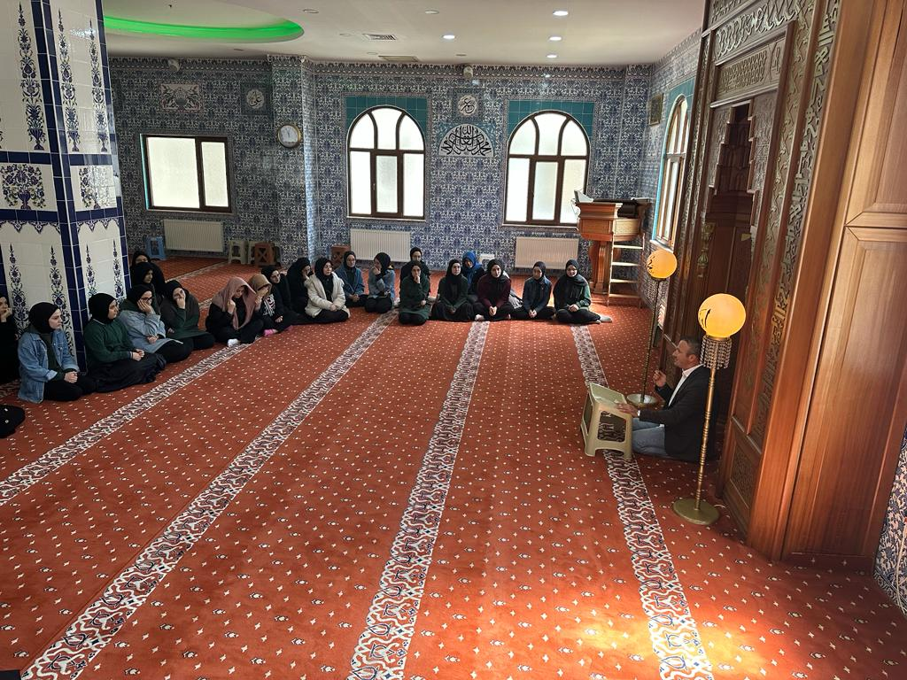

Slide 5
İHL’lerin Kuruluşu (Ekim Ayı)
13 Ekim
Manşed sanal bülten hazırlama.

Slide 6
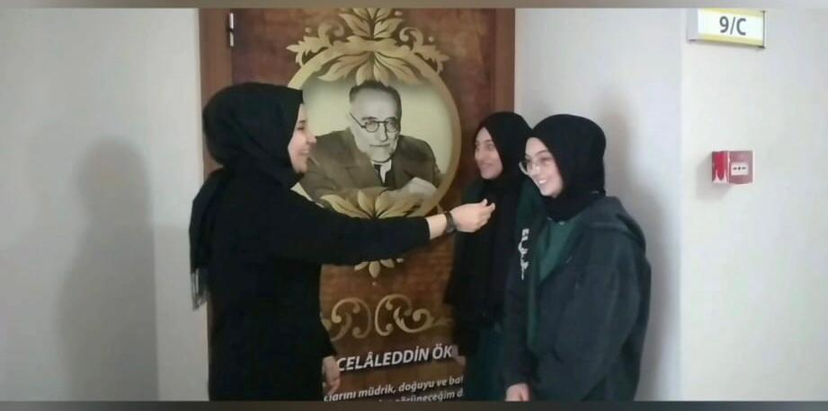
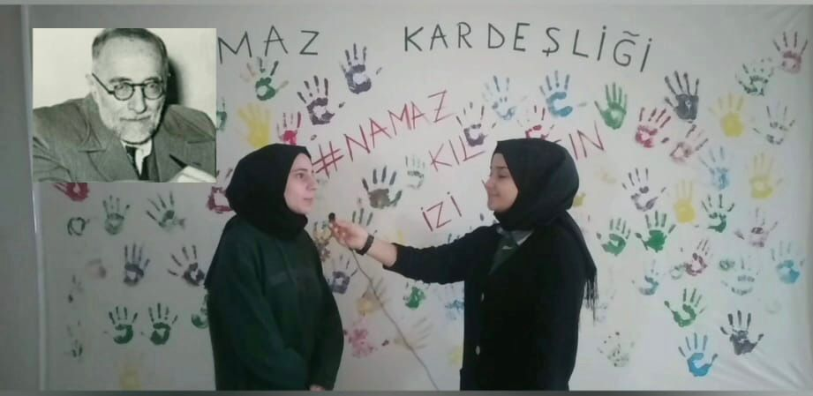

Slide 7
Mevlid-i Nebi (Ekim Ayı)
7 Ekim
Naat Dinletisi

Slide 9
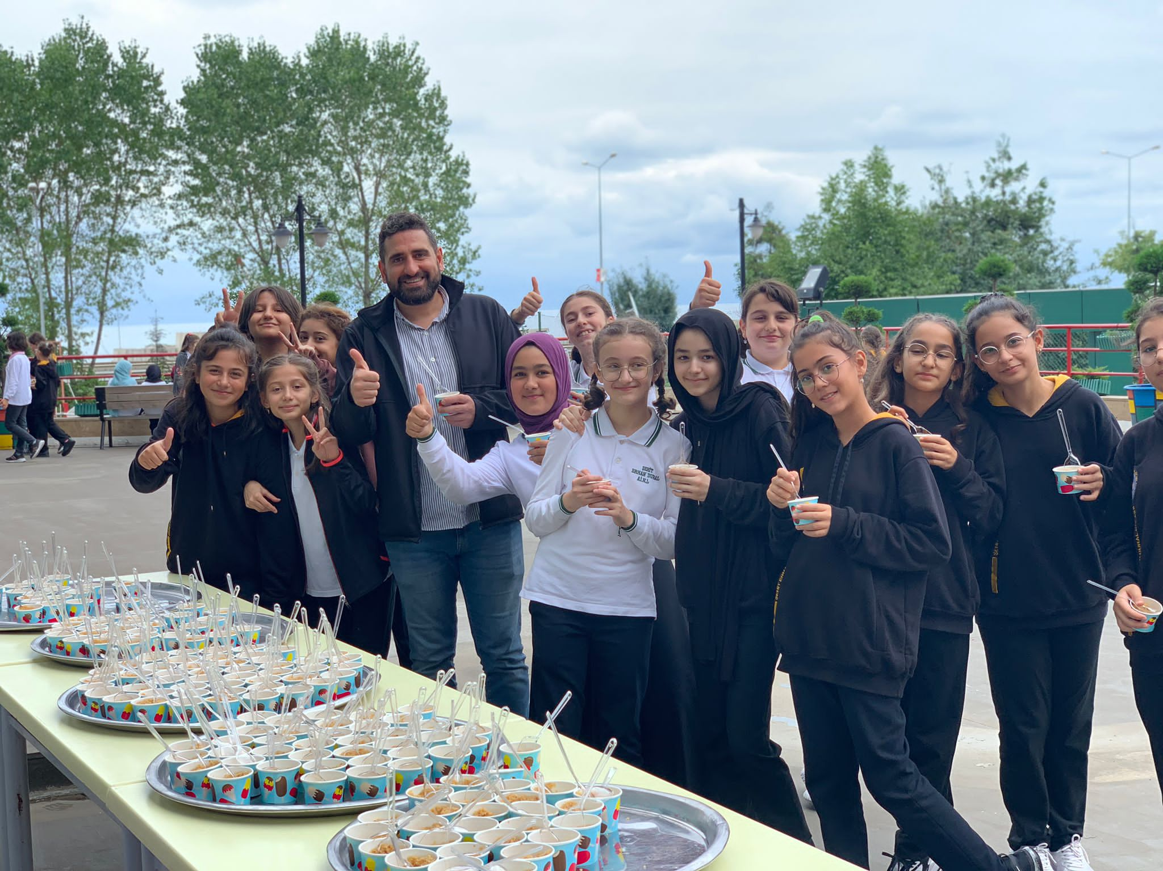
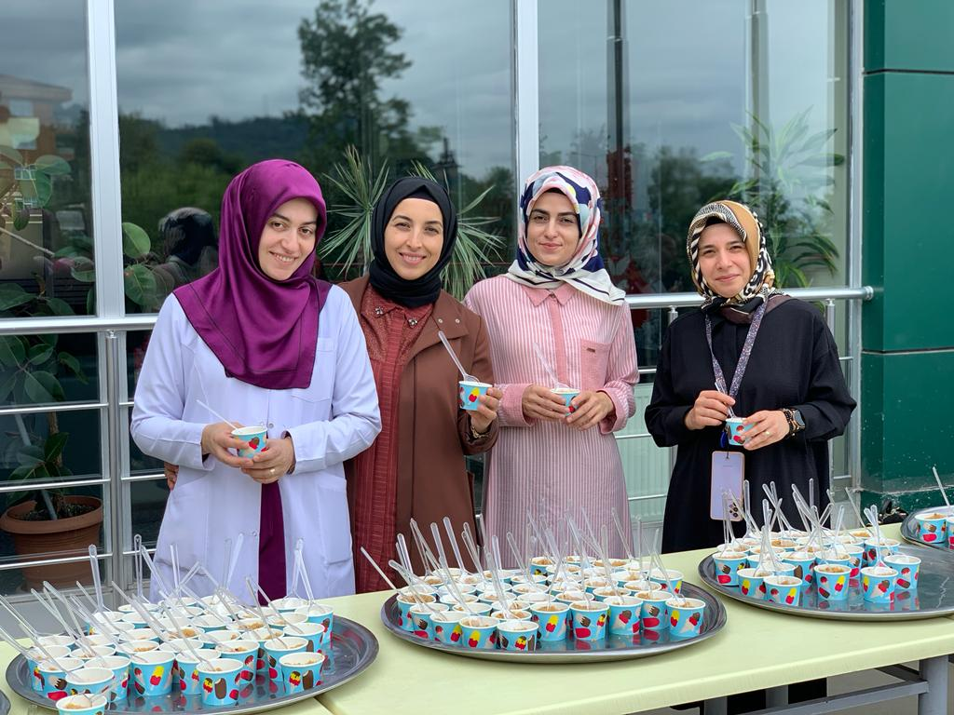

Slide 10
Cuma Bayramı ve Cuma Sadakası (Eylül-Haziran)
Amaç:
Müslümanların haftalık bayramı olan Cuma günü hakkında öğrencilere farkındalık kazandırmak.
Yöntem:
sınıf kendi içerisinde gönüllülük esasına dayanarak belirlediği sıraya göre her Cuma

Slide 11
Müslümanların bayramı olan Cuma günü farkındalığını arttırmak için her Cuma ikram dağıtımı yapıldı.

Slide 12
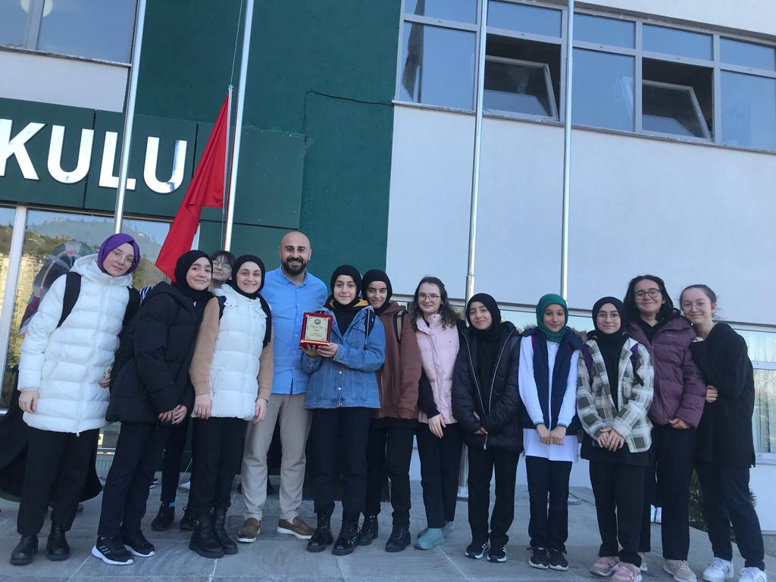
İkinci dönem, depremzede kardeşlerimiz için her hafta yardım kampanyası düzenlendi ve haftanın en cömert sınıfı seçilip ödüllendirildi.

Slide 13
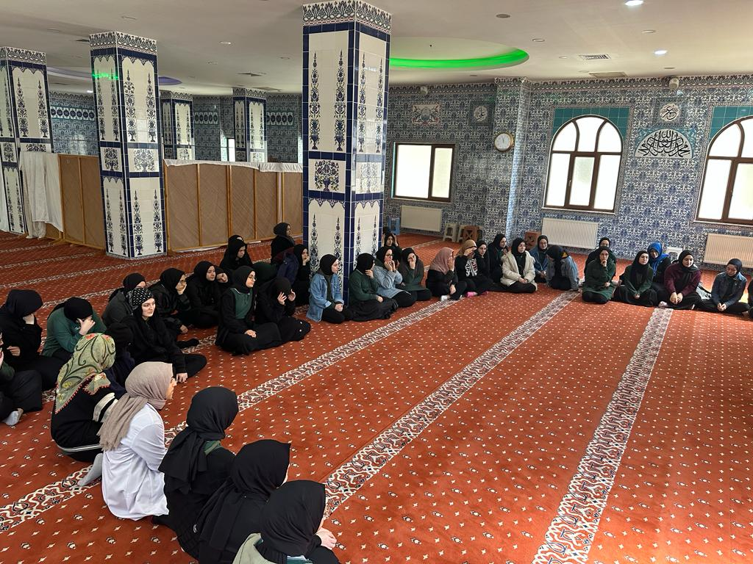
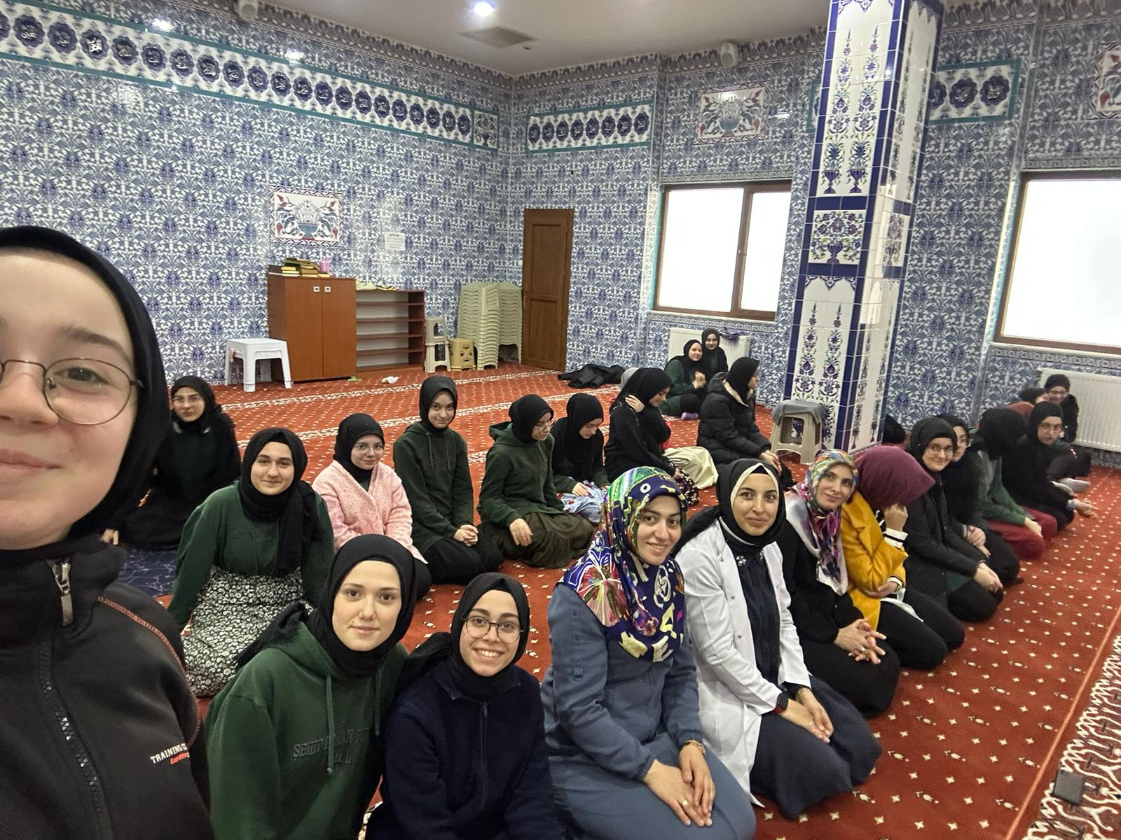
Hitabet dersi kapsamında bazı derslerimiz Kopuzlar Mescidinde işlendi.
Fıkıh dersi konularından Cuma namazı bahsi Kopuzlar Mescidinde Cuma namazına katılım sağlanılarak pekiştirildi.
Ramazan ayında öğrencilerimizle teravih namazlarına iştirak edildi.

Slide 14
İz Bırakan Hanımlar İle Değerlerimiz (Mayıs Ayı)
Konu:
Tarihten günümüze öğrenciler için rol model olabilecek hanımlar ve onlarla özdeşleşen değer kavramlar noktasında farkındalık oluşturmak.
Amaç:
Okulumuzun 5,6,7,9,10. Sınıfları düzeyindeki her şubesi için belirlenen ismi öğrencilerin yakından tanımalarını sağlayarak, onlarla özdeşleşen bir değer kavramı öğrencilerimize kazandırmak.
Yöntem:
Her sınıf seviyesi ve şubesi için belirlenen model kişi öğrenciler tarafında araştırılarak hakkında bilgi sahibi olunacak . Panolar ve sergi alanı görsel içerikli malzemelerle kişi tanıtımına ve ilgili değere ayrılacak. Sınıfın bir sözcüsü model kişiyi ve verilen değeri arkadaşları ile paylaşacak.

Slide 15
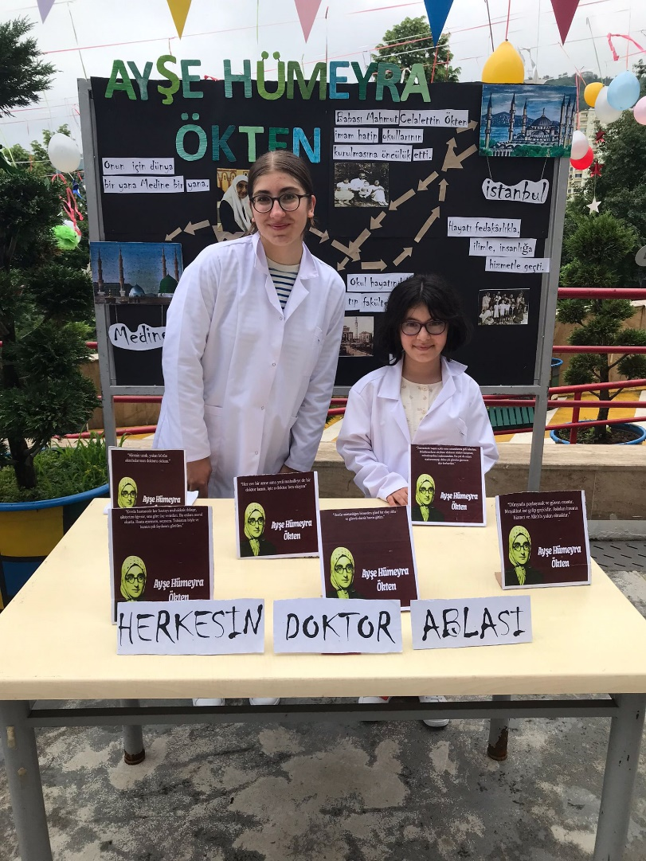
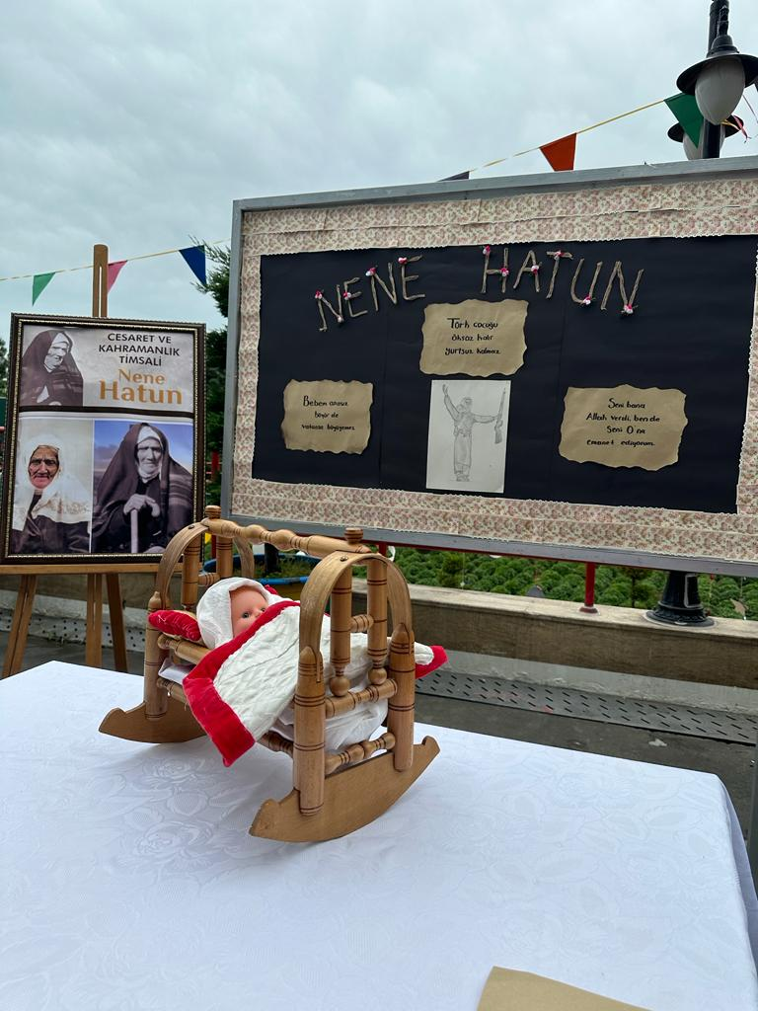
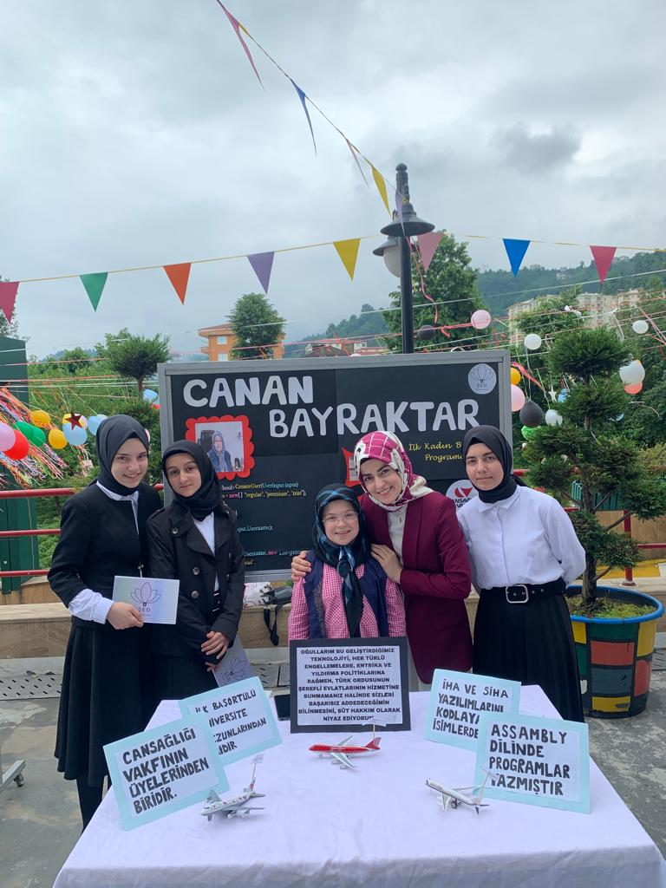
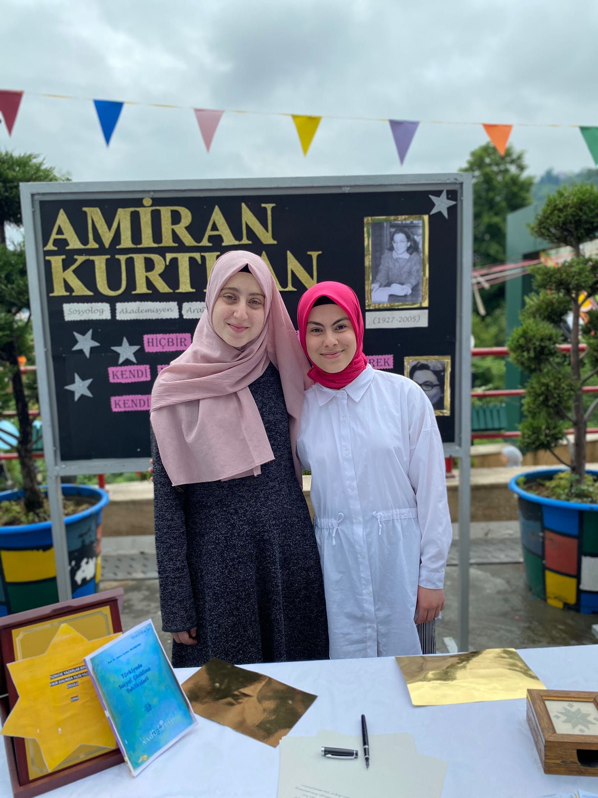
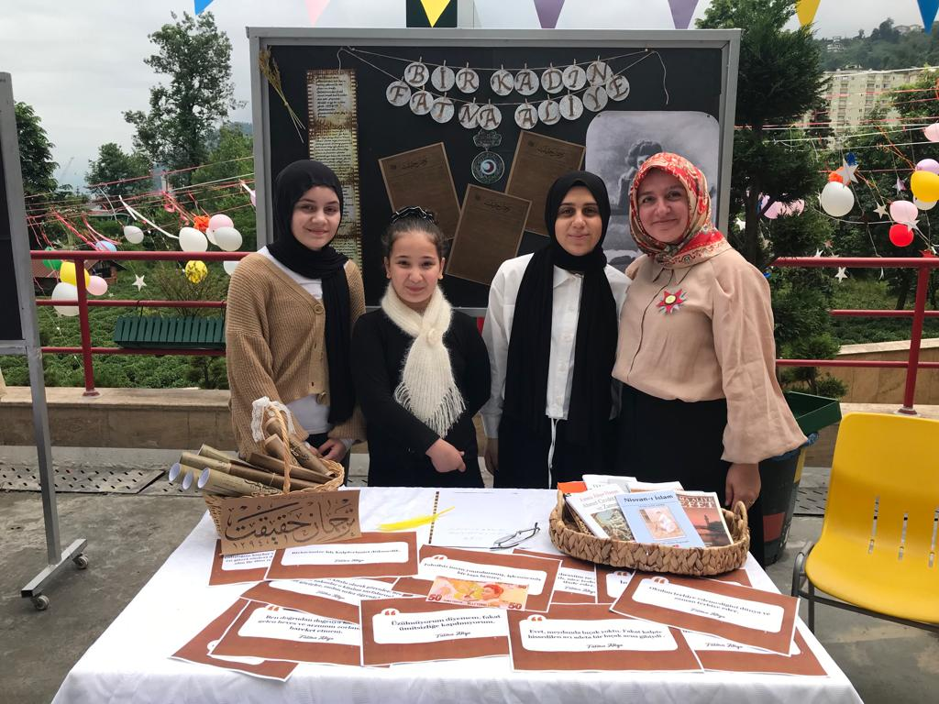

Slide 16
Üç Aylar ve Ramazan Etkinlikleri
17 Şubat Miraç Kandili - Kandil simidi dağıtımı
6 Mart Berat Kandili- Öğrencilerle iftar ve çay saati etkinliği
23 Mart Ramazan Ayı Başlangıcı
-Özçekim
-Sınıflar Arası İftar Programı
-Gönülden Gönüle Şed ’den Sofralara Yardım Kampanyası
-30 Gün 30 Hatim

Slide 17
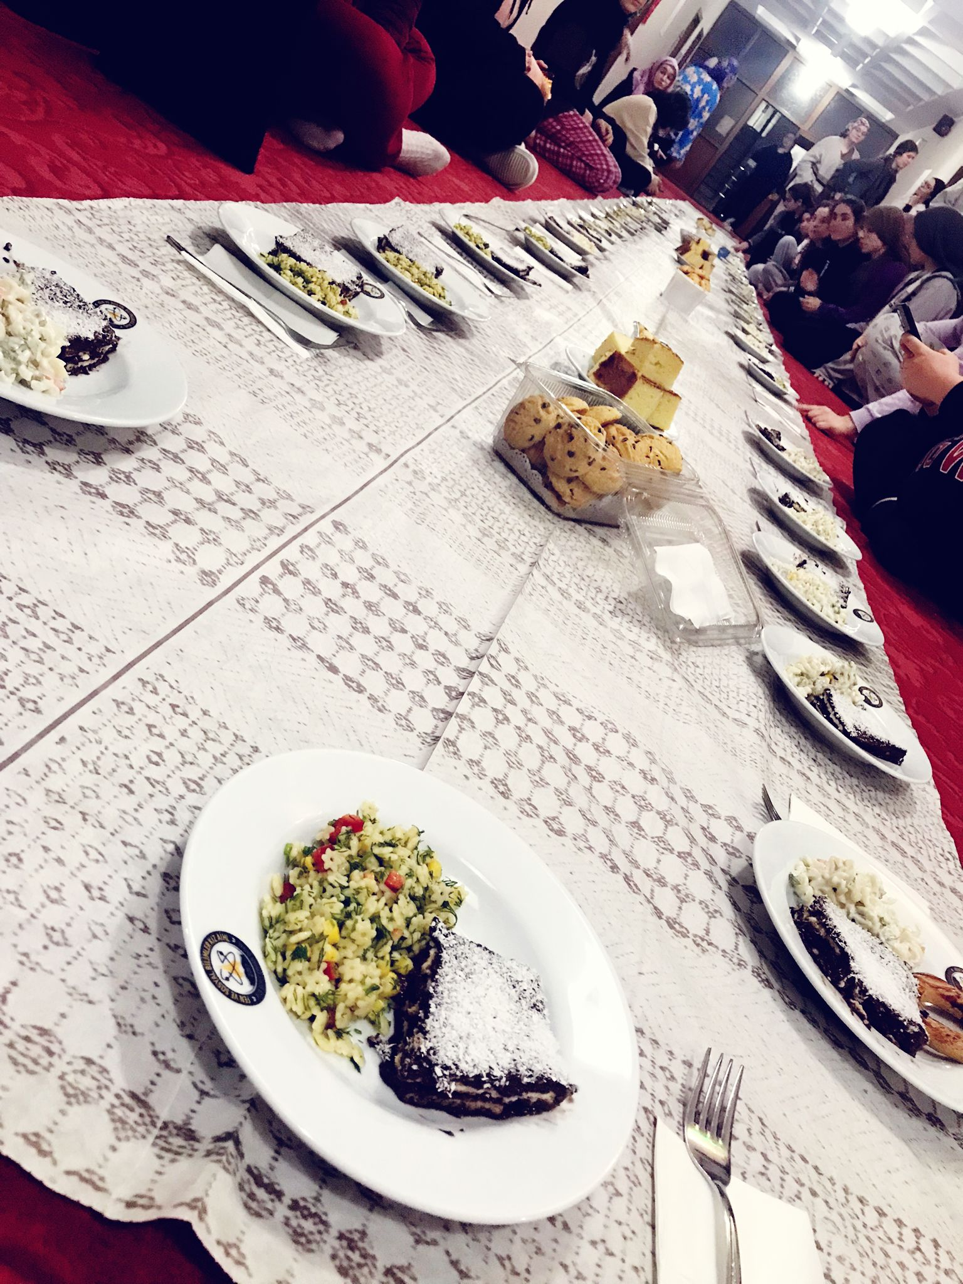
Yurt öğrencilerimizle Berat Kandili programı düzenledi.

Slide 18
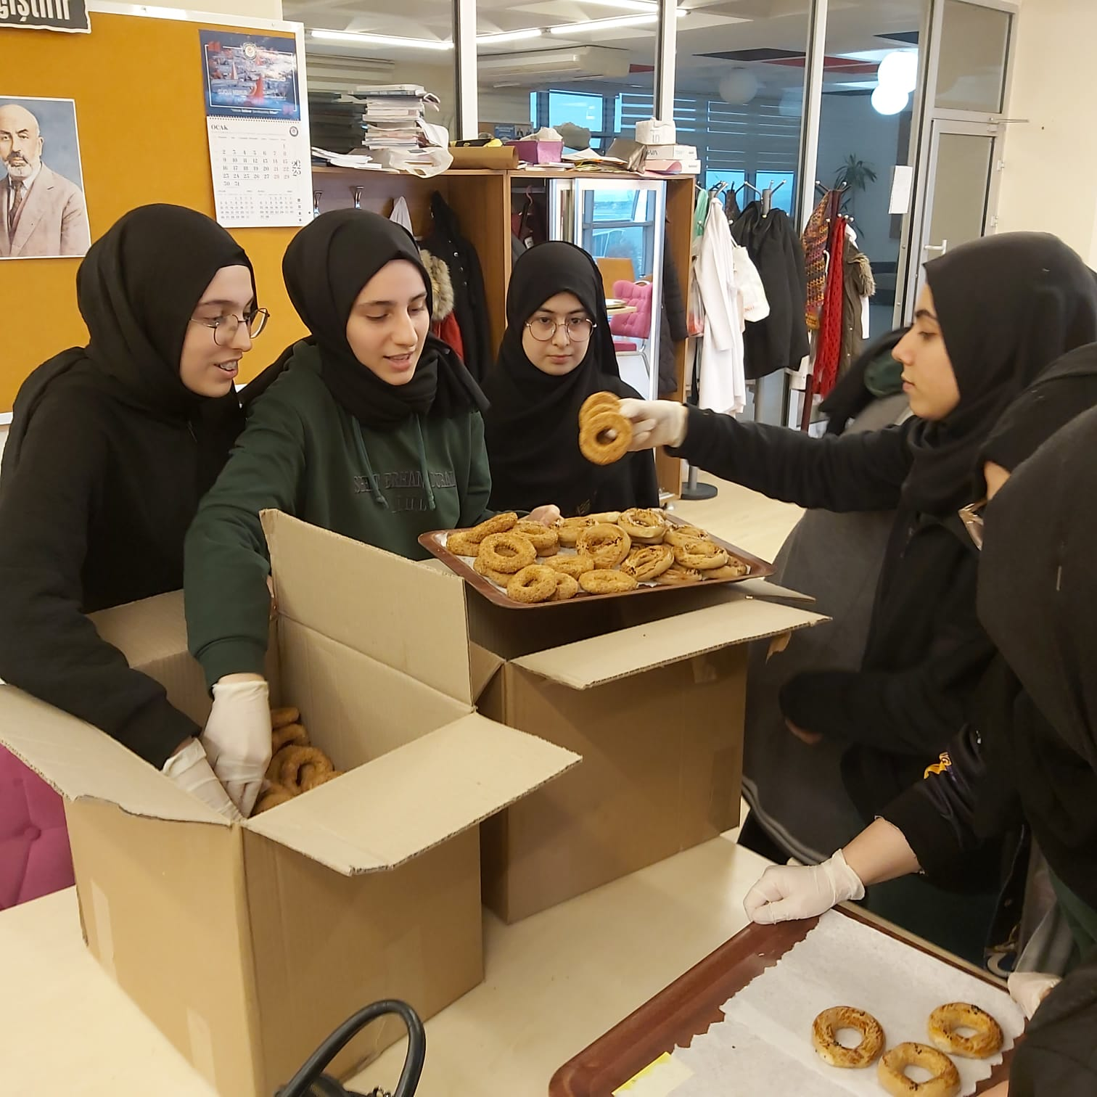

Slide 19
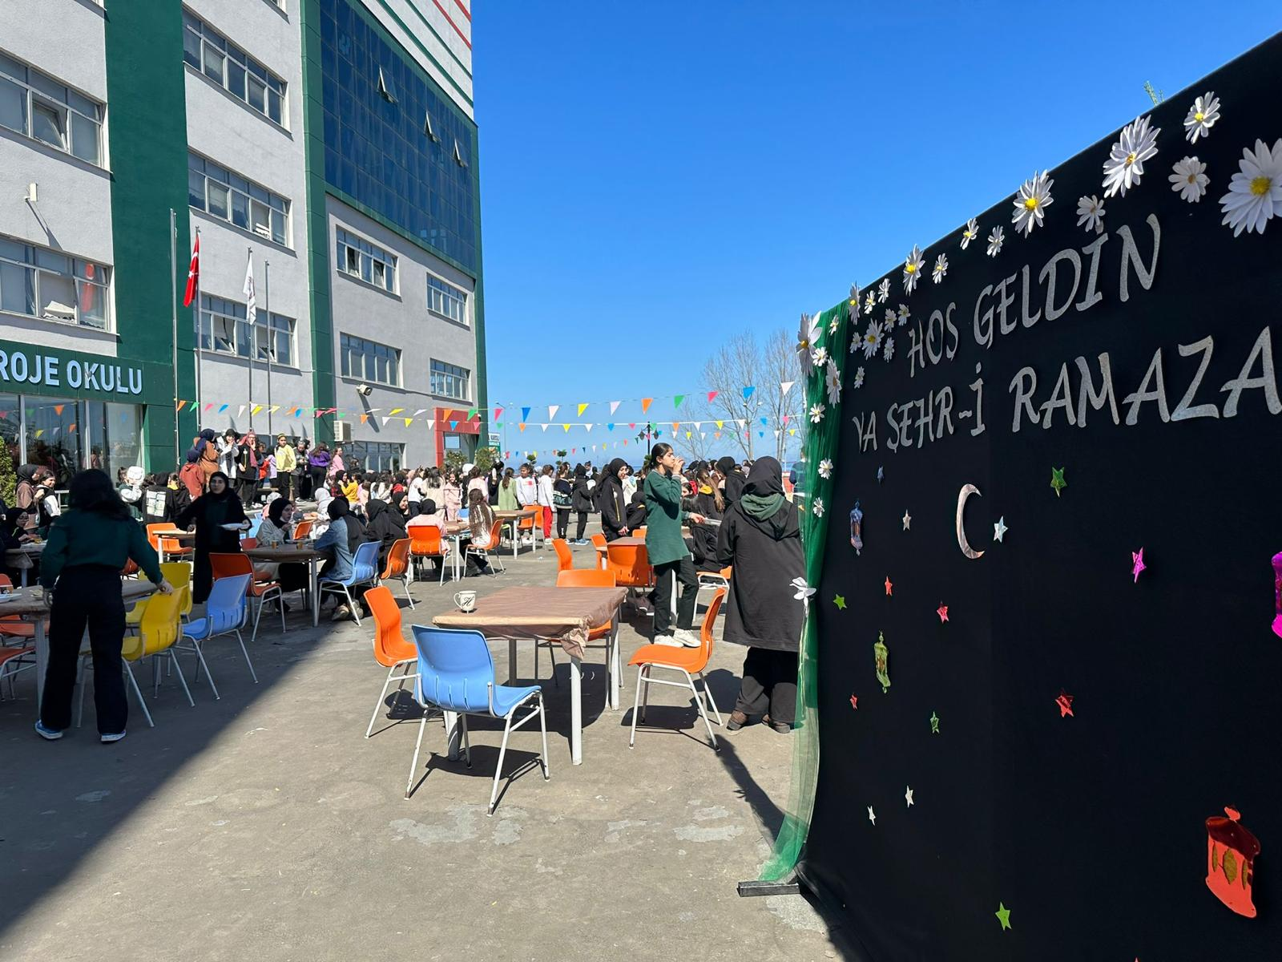

Slide 20
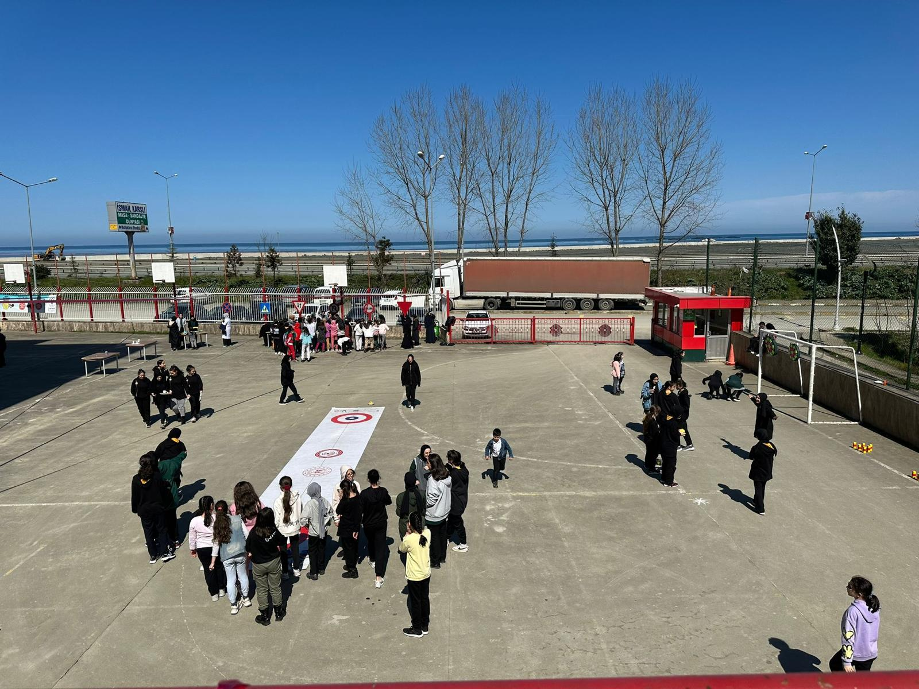

Slide 21
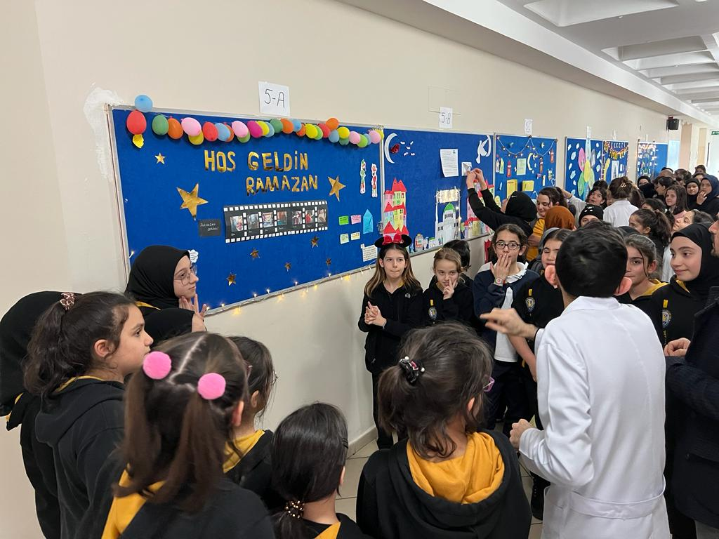
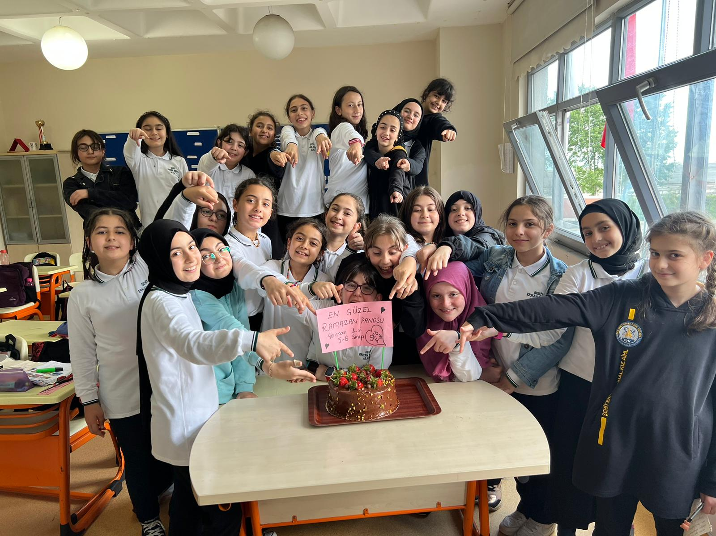
En güzel Ramazan panosu hazırlama yarışması yapıldı ve birinci seçilen sınıfa ödülleri takdim edildi.

Slide 22
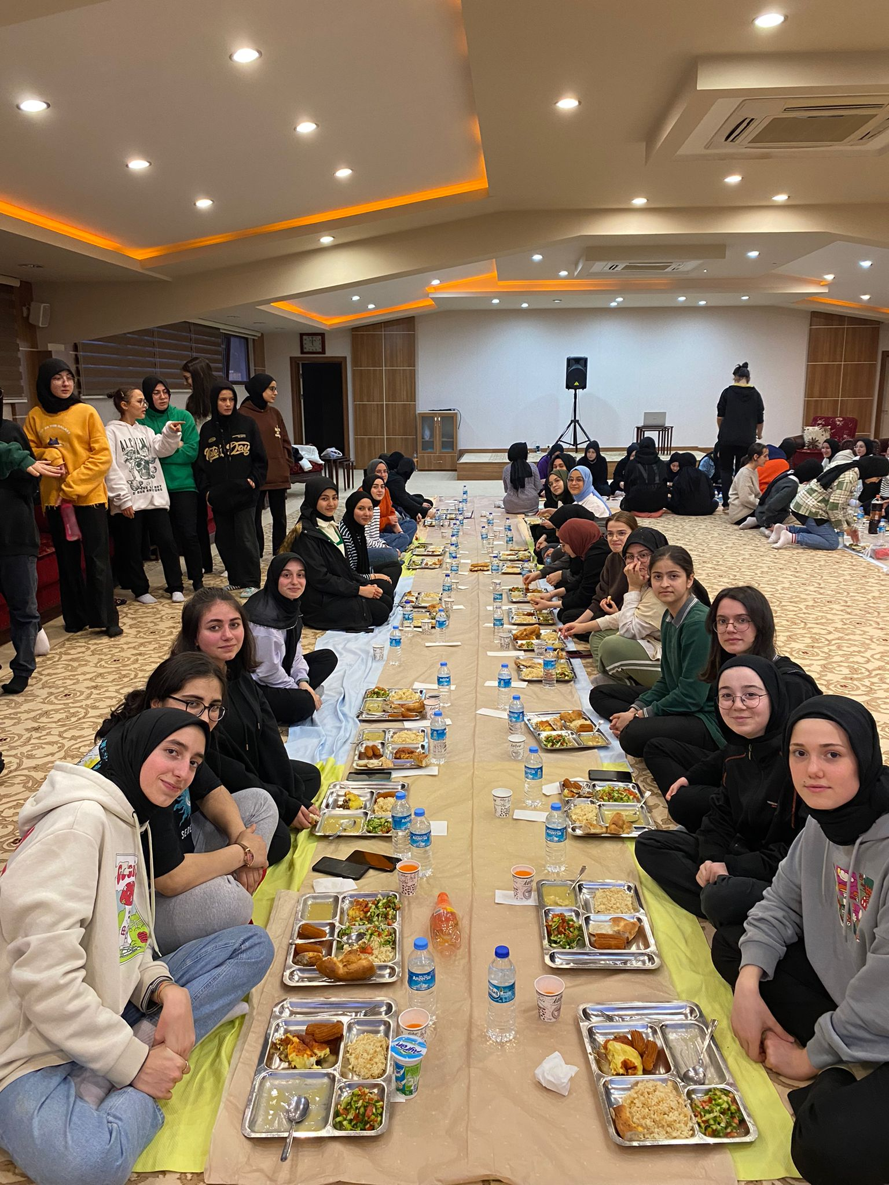
Sınıflar Arası Ramazan İftar Programı

Slide 23
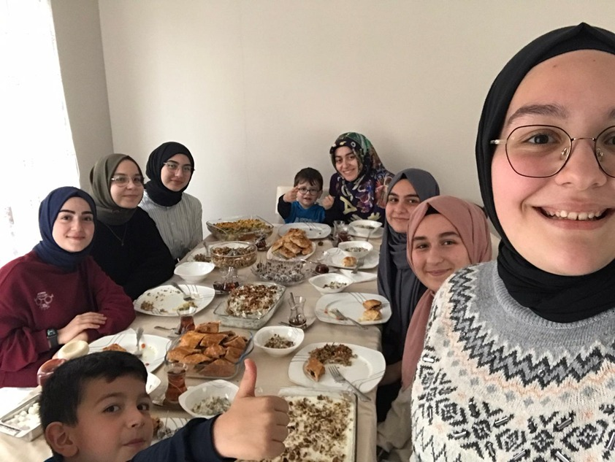
Öğrencilerimiz iftar sofralarımıza misafir edildi.

Slide 24
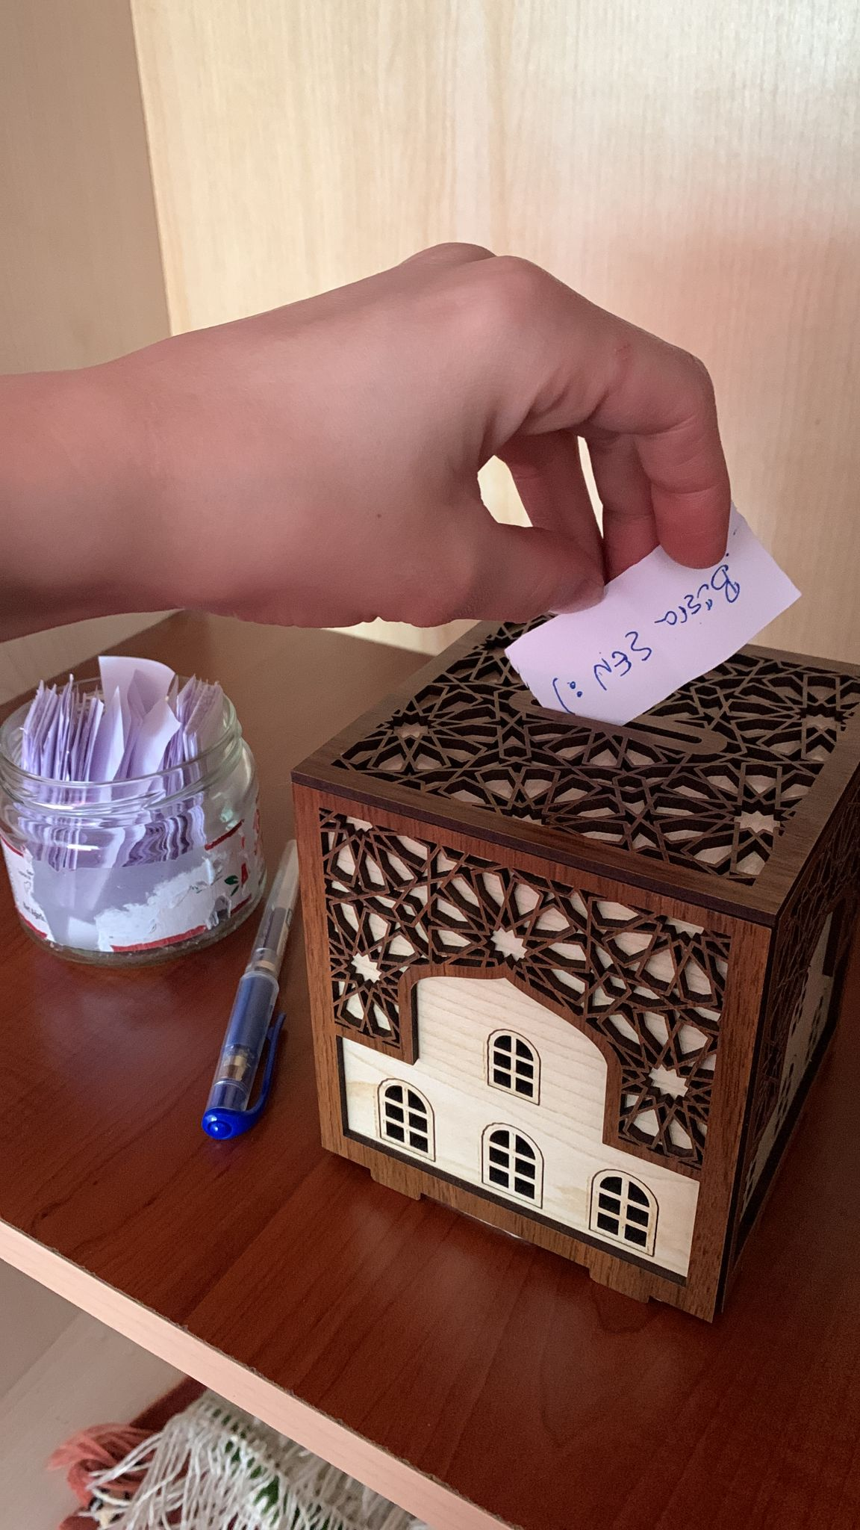

Slide 25
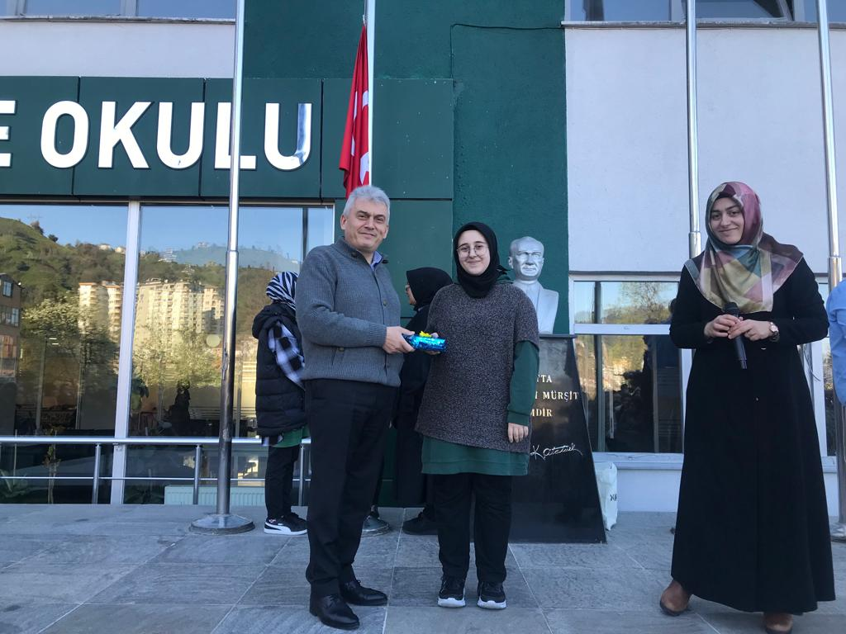
Kazandıran namaz ve mani yarışması ödülleri törenle sahiplerine teslim edildi.

Slide 26
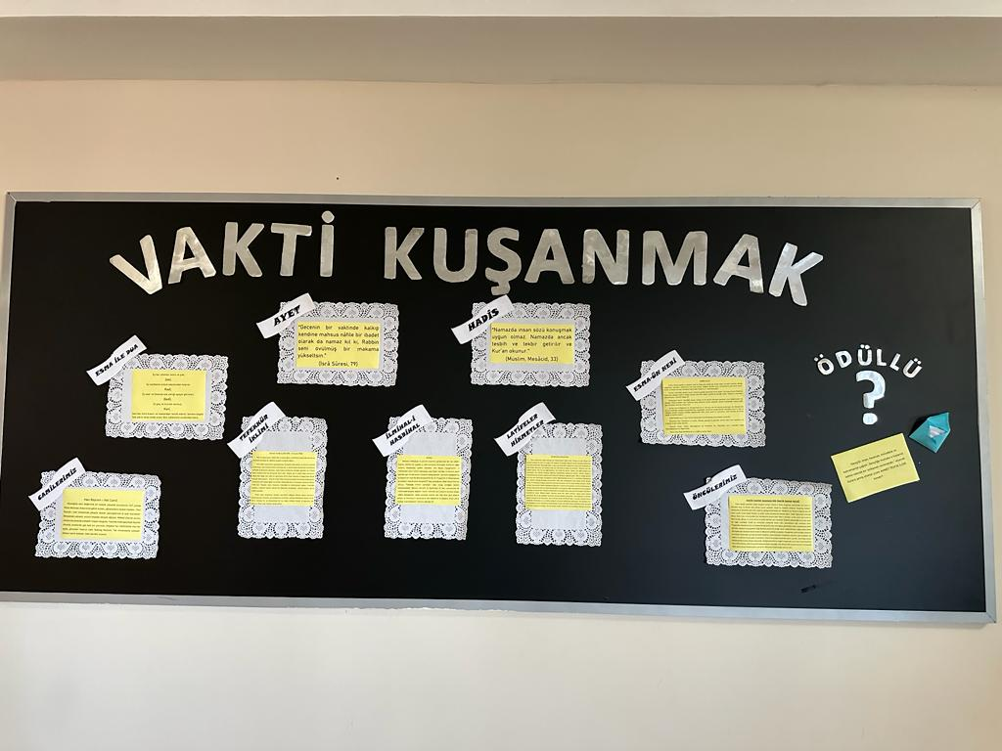
Vakti Kuşanmak ve Bir Ayet Bir Hadis Panoları her hafta yenilendi.

Slide 27
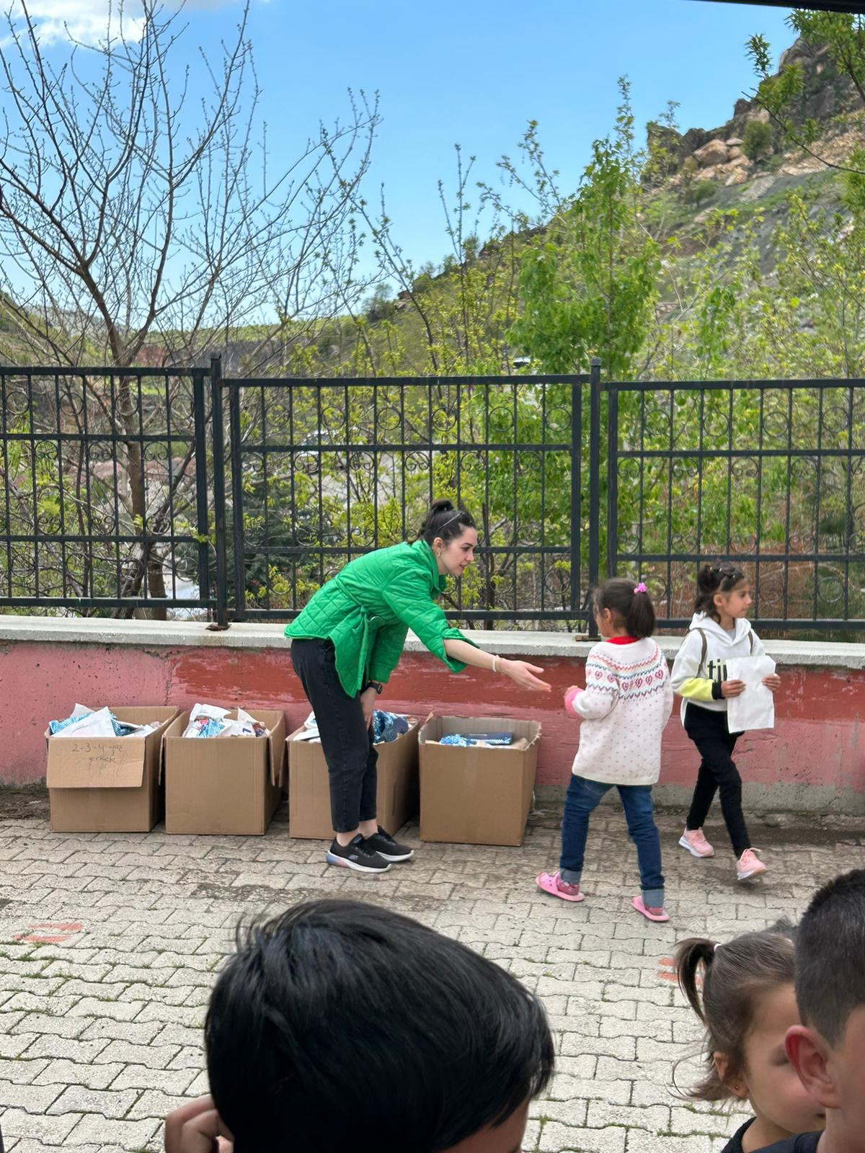
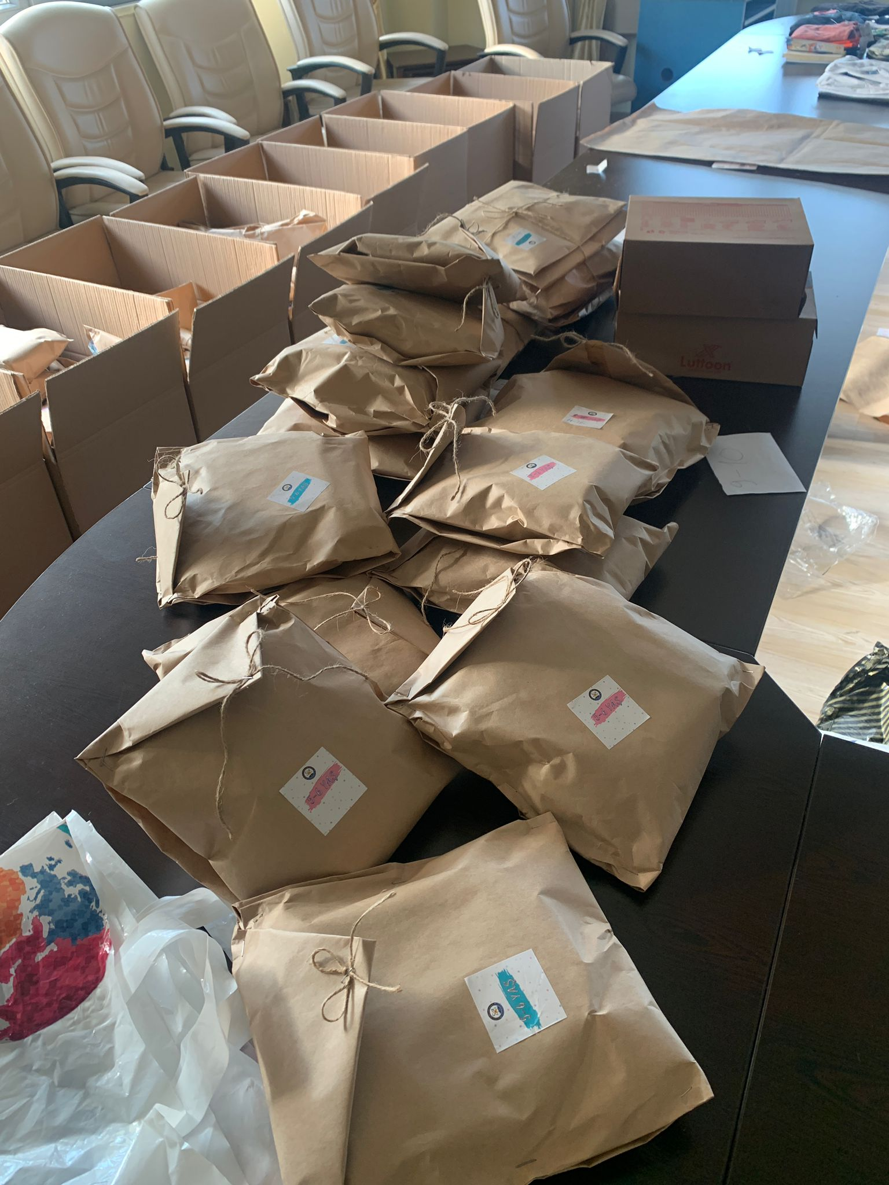
Ramazan Bayramı Vesilesiyle Deprem Bölgesindeki Kardeşlerimize Gönderilmek Üzere Öğrencilerimiz Tarafından 300 Bayramlık Hazırlandı.

Slide 28
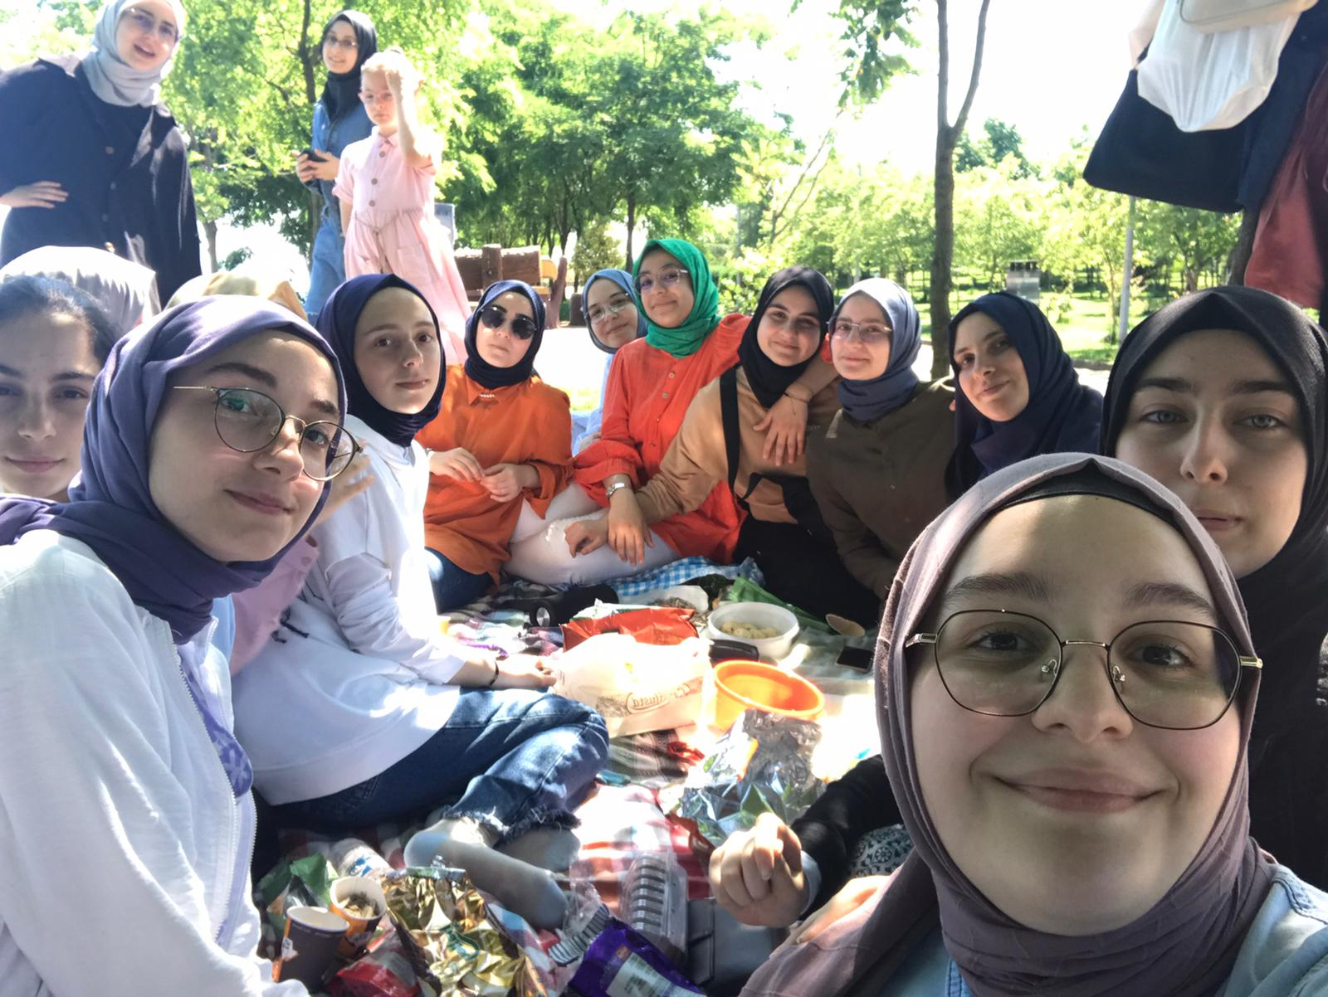
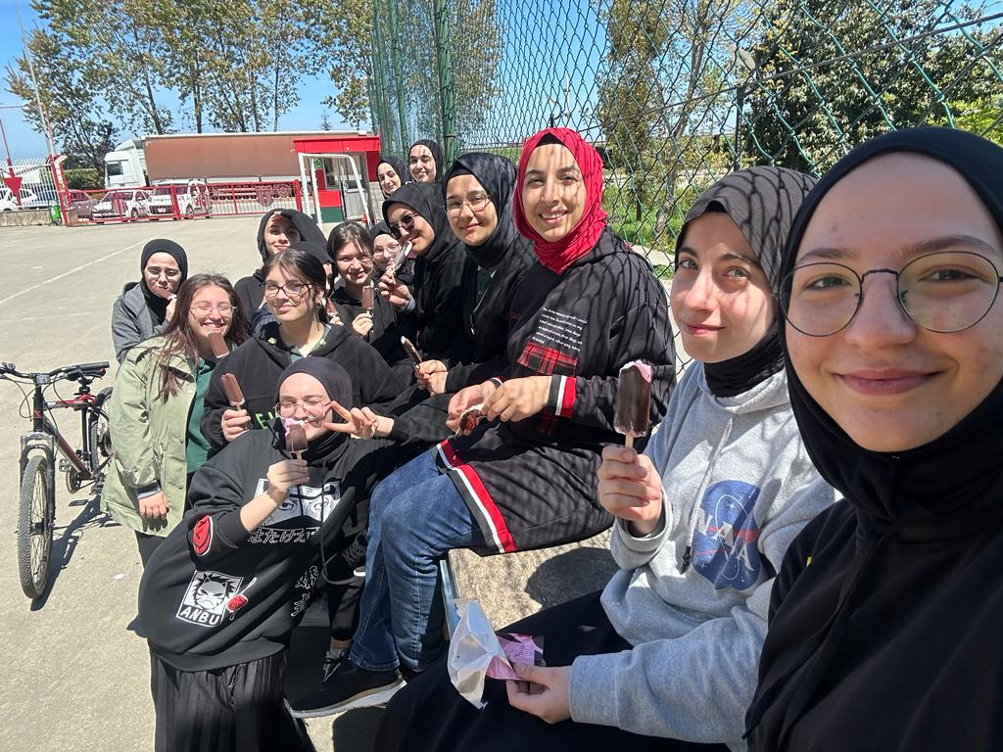
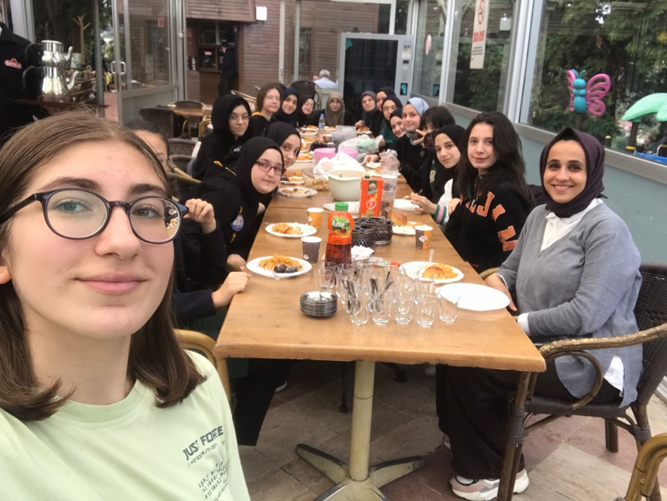
Öğrencilerimizle okul içinde ve dışında olmak üzere pek çok faaliyet düzenlendi.

